Slide 1

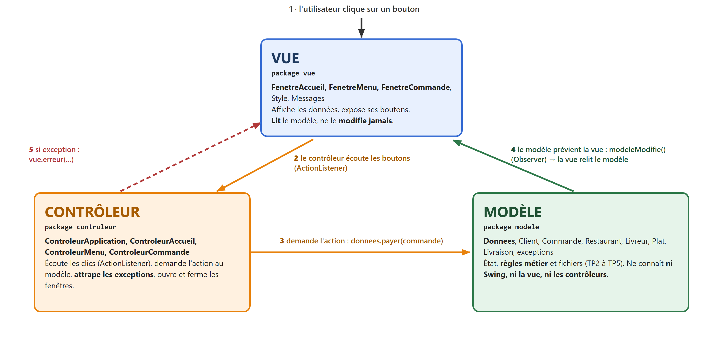
FASTBITE
TP7 — PATTERN MVC (MODÈLE-VUE-CONTRÔLEUR)
[PRÉNOM NOM 1]
[PRÉNOM NOM 2]
[PRÉNOM NOM 3]
ECE PARIS · ING2 · J.-P. SEGADO
POO-JAVA_2026
Notes:
Presentation (10 s). FastBite, notre application de livraison de repas des TP2 a TP6. Ce TP7 ne change rien pour l'utilisateur : on reorganise le code selon le pattern MVC, Modele-Vue-Controleur.

Slide 2
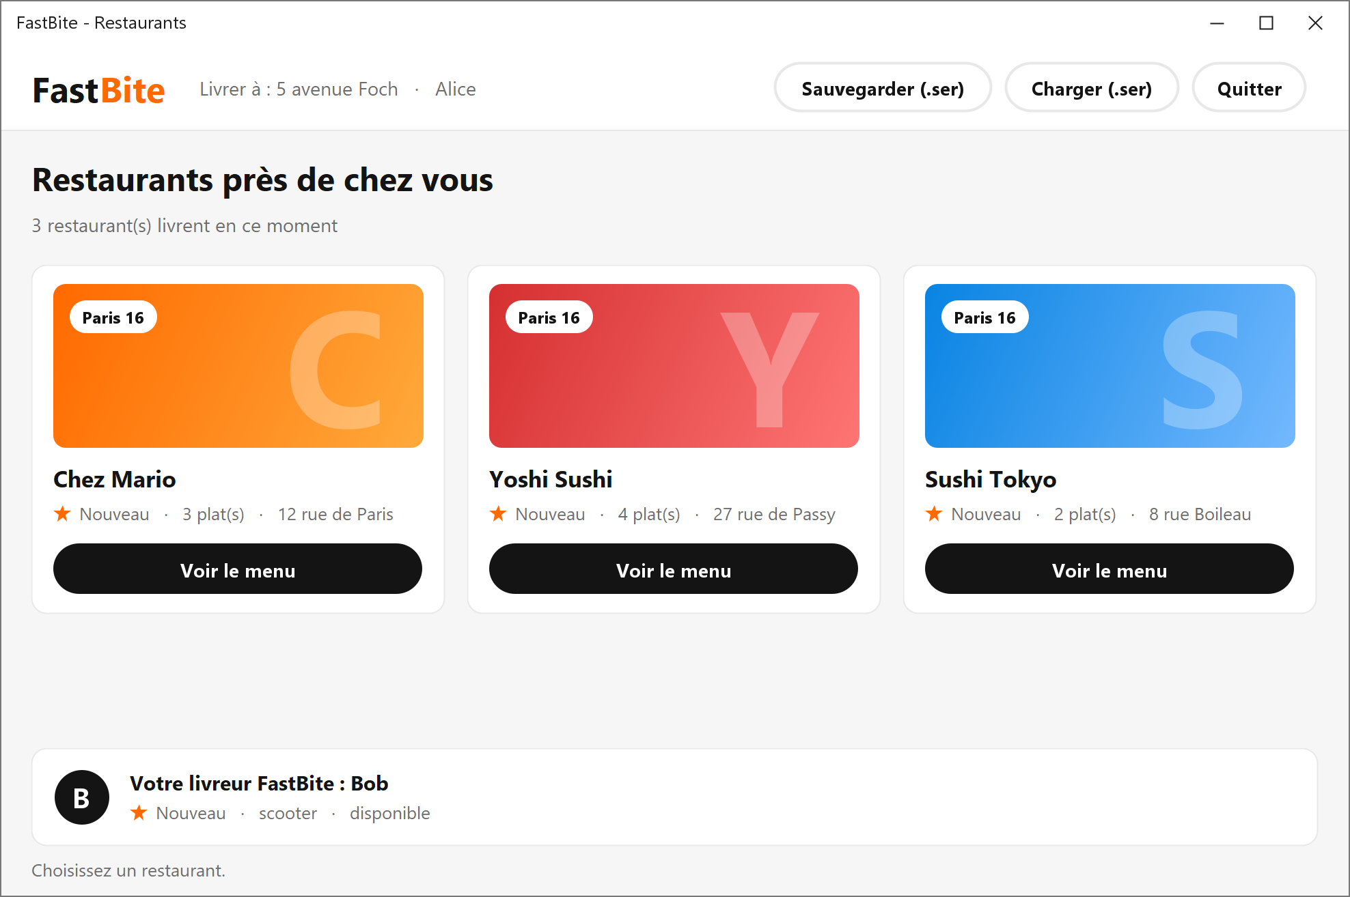
SOMMAIRE
• Q1 — LE PATTERN MVC DANS FASTBITE
• AVANT / APRÈS : DU TP6 AU TP7
• MODÈLE, VUE, CONTRÔLEUR : LE CODE
• PREUVES : TESTS AUTOMATIQUES
• BILAN, SOURCES ET USAGE DE L'IA
02/10
Notes:
Sommaire (10 s). D'abord le principe et ce qui change entre le TP6 et le TP7, puis le code du modele, de la vue et du controleur, enfin les preuves par les tests et le bilan.

Slide 3
Q1 — MVC : QUI FAIT QUOI ?
MODÈLE : DONNÉES, RÈGLES MÉTIER ET FICHIERS (TP2 À TP5) — NE CONNAÎT NI SWING NI LA VUE
VUE : FENÊTRES SWING (TP6), LECTURE SEULE DU MODÈLE — CONTRÔLEUR : CLICS, APPELS AU MODÈLE, EXCEPTIONS
03/10
Notes:
Q1 (50 s). Trois roles. Le modele : les classes metier des TP2 a TP5, les regles et les fichiers ; il ne connait ni Swing ni la vue. La vue : nos fenetres du TP6, elle affiche et ne modifie jamais le modele. Le controleur : il ecoute les clics, demande l'action au modele, attrape les exceptions. Quand le modele change, il previent la vue : c'est le pattern Observer.

Slide 4
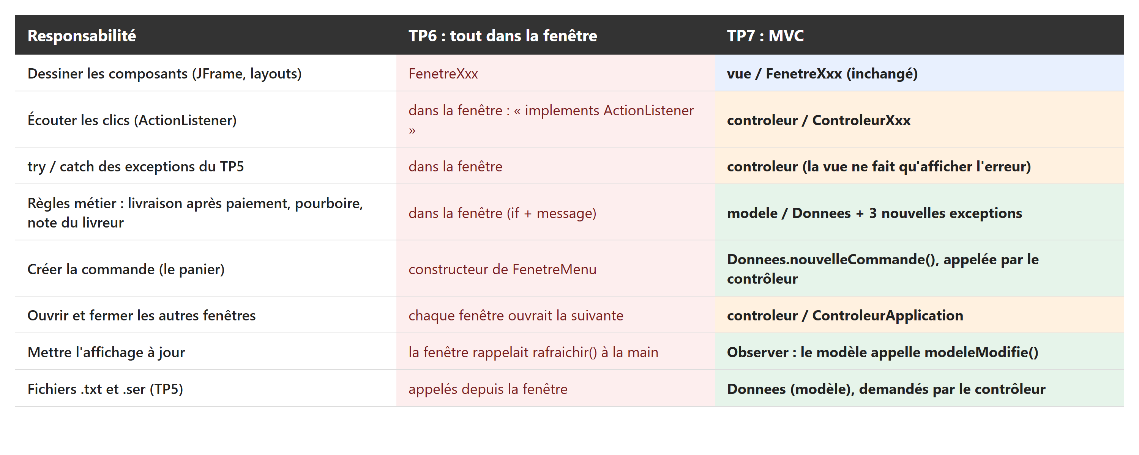
AVANT / APRÈS : DU TP6 AU TP7
MÊME INTERFACE, MÊME COMPORTEMENT : LE CODE EST SIMPLEMENT RANGÉ LÀ OÙ IL DOIT VIVRE
04/10
Notes:
Avant / apres (40 s). Au TP6 chaque fenetre faisait tout : dessiner, ecouter les clics, attraper les exceptions, appliquer les regles, ouvrir la fenetre suivante. Maintenant chaque responsabilite est dans le bon package. Les regles metier ont migre dans le modele, avec trois nouvelles exceptions, et la fenetre ne rappelle plus rafraichir a la main.

Slide 5
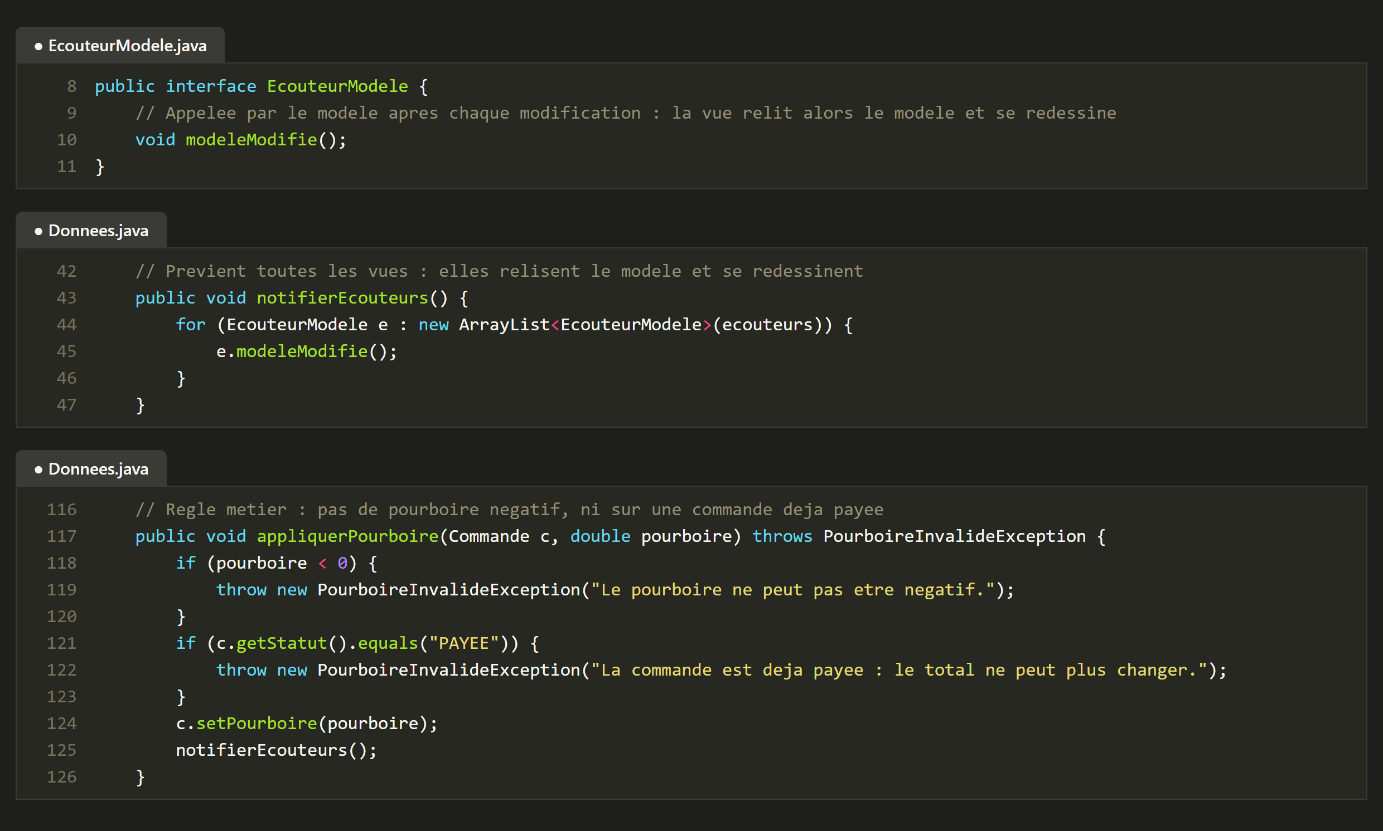
LE MODÈLE : ÉTAT, RÈGLES, OBSERVER
1. Donnees est le point d'entrée du modèle : état (restaurants, client, livreur) et actions métier.
2. EcouteurModele est la seule chose que le modèle connaît des vues : il ne les importe pas.
3. notifierEcouteurs() : après chaque modification, toutes les vues abonnées sont prévenues.
4. La règle « pas de pourboire négatif ni sur une commande payée » est ici, levée en exception (elle était dans la fenêtre au TP6).
5. Aucun import de javax.swing dans le package modele.
05/10
Notes:
Le modele (50 s). Donnees est le point d'entree : il garde l'etat et offre les actions, par exemple appliquerPourboire qui verifie la regle. Apres chaque modification il appelle notifierEcouteurs. Il ne connait que l'interface EcouteurModele, pas les fenetres, et n'importe pas Swing.

Slide 6
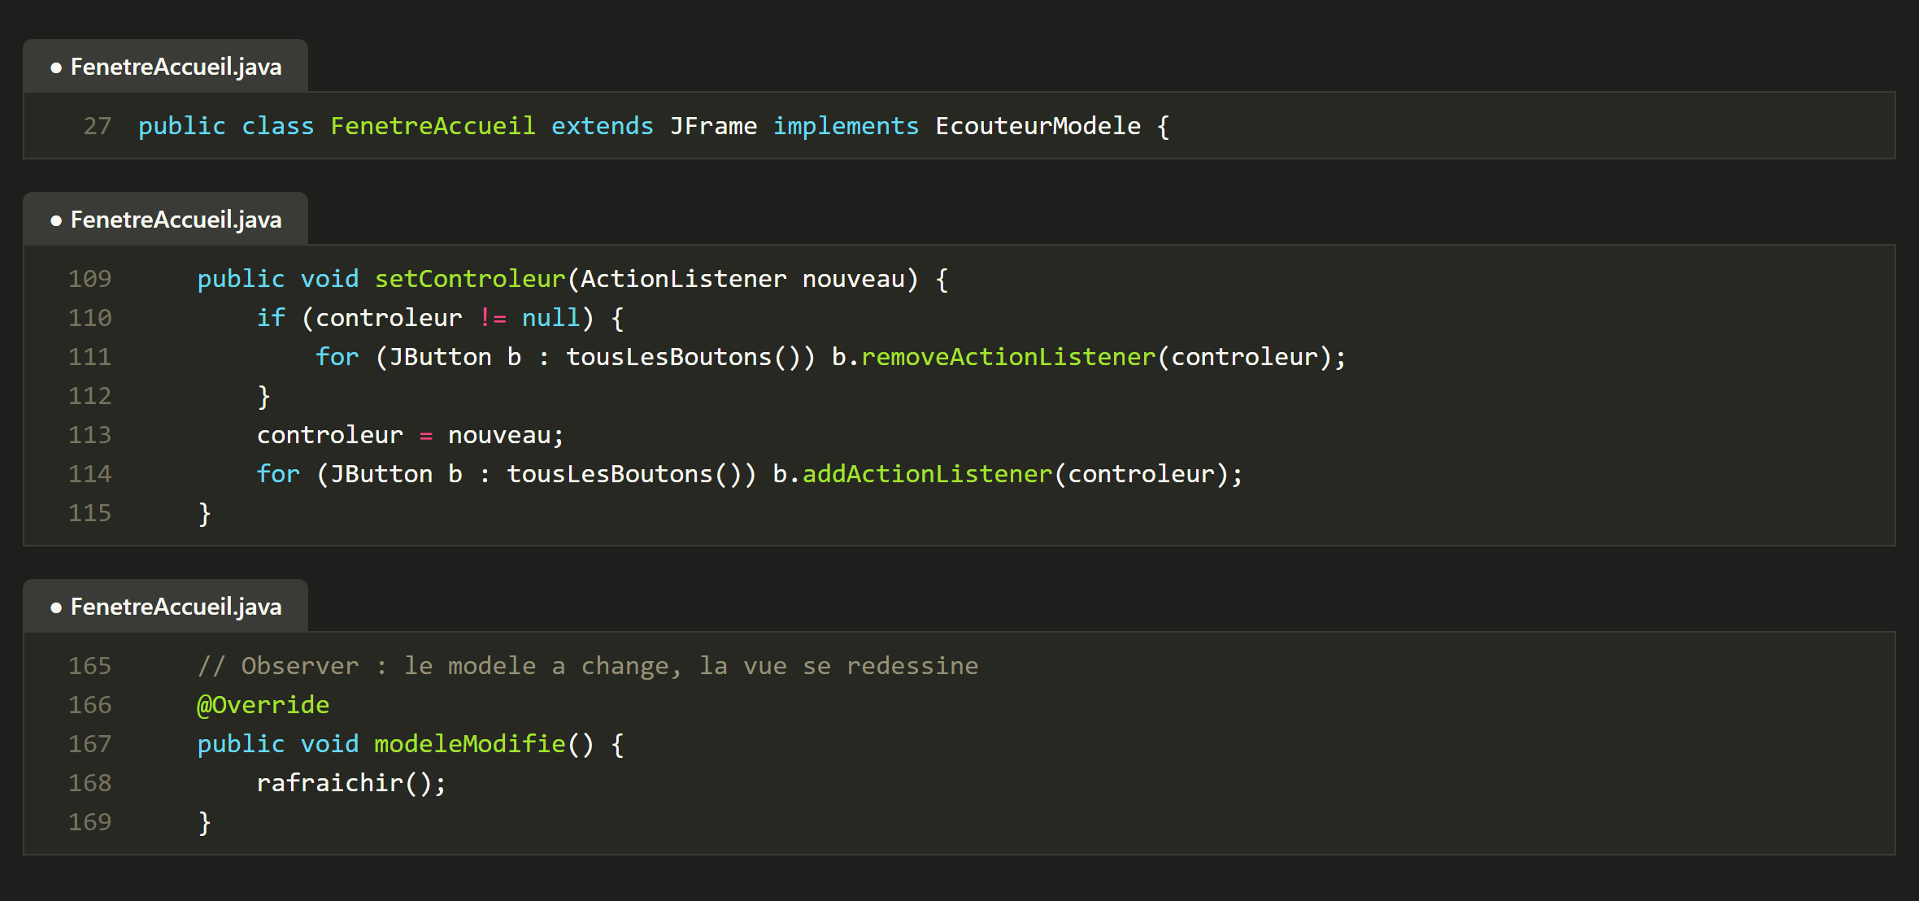
LA VUE : ELLE AFFICHE, C'EST TOUT
1. FenetreAccueil implémente EcouteurModele : le modèle la prévient, elle se redessine (modeleModifie).
2. Elle lit Donnees pour s'afficher mais ne le modifie jamais.
3. setControleur(...) : le contrôleur lui est fourni et se branche sur ses boutons, y compris ceux recréés à chaque rafraîchissement.
4. Plus de implements ActionListener, plus de try / catch métier, plus d'ouverture d'autres fenêtres : elle expose seulement ses boutons et erreur(...).
Page 1 :
même fenêtre qu'au TP6
06/10
Notes:
La vue (40 s). FenetreAccueil lit Donnees pour s'afficher, jamais pour le modifier. Le controleur lui est fourni par setControleur et s'abonne a ses boutons, y compris ceux recrees a chaque rafraichissement. Quand le modele la previent, modeleModifie la redessine.

Slide 7
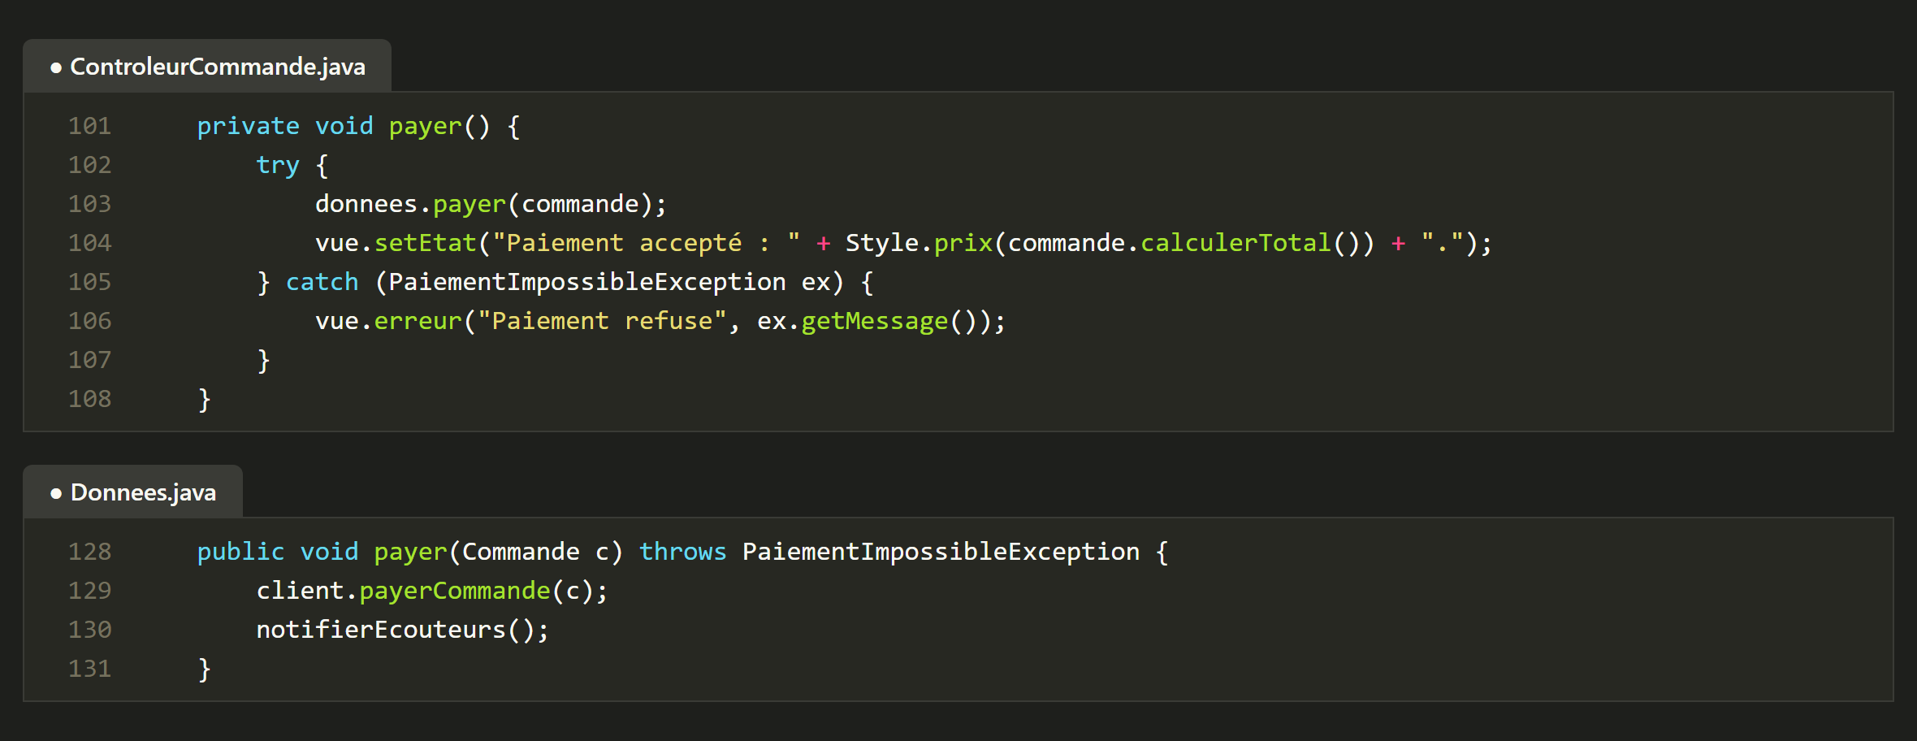
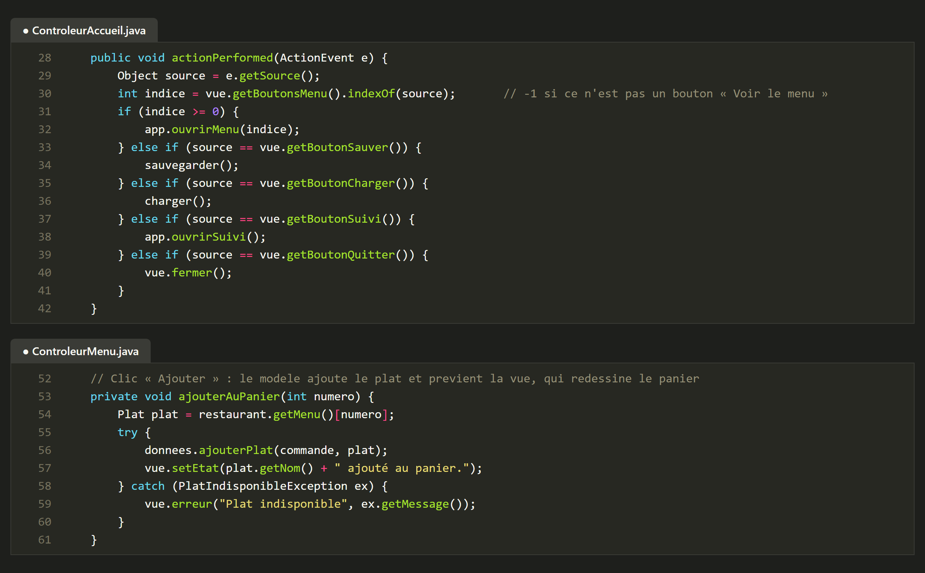
LE CONTRÔLEUR : CLICS, MODÈLE, ERREURS
1. C'est le contrôleur qui implémente ActionListener (plus la fenêtre) ; getSource() dit quel bouton.
2. Il demande l'action au modèle (donnees.ajouterPlat, donnees.payer) puis vue.setEtat(...).
3. Si le modèle refuse, il attrape l'exception et appelle vue.erreur(...).
4. ControleurCommande garde les classes anonymes du TP6.
07/10
Notes:
Le controleur (50 s). C'est lui qui implemente ActionListener, plus la fenetre. getSource dit quel bouton a ete clique. Il appelle le modele, par exemple donnees.payer, puis demande a la vue d'afficher le resultat ; si le modele leve une exception, il appelle vue.erreur. A droite, le chemin complet pour payer : controleur puis modele.

Slide 8
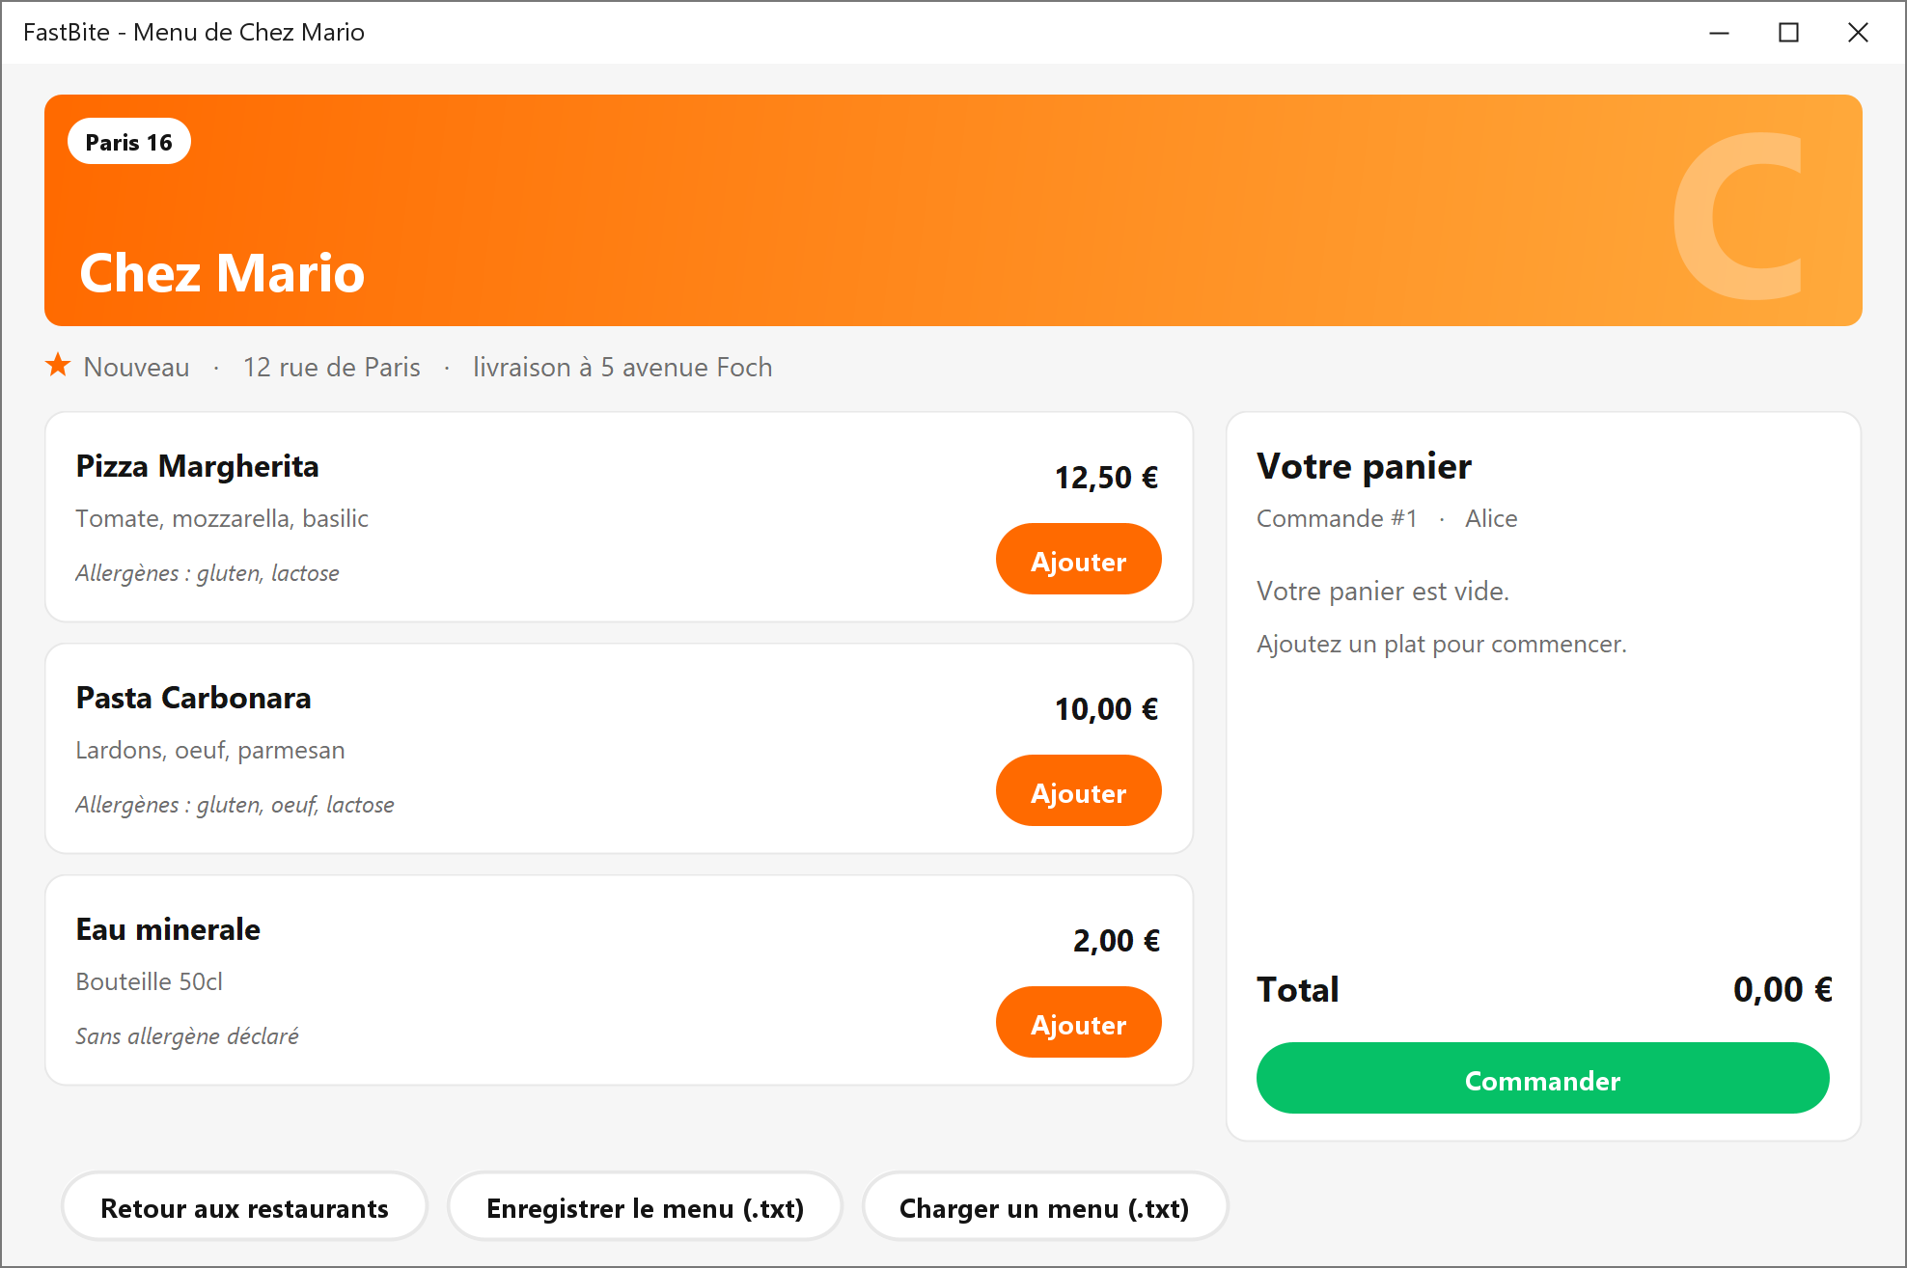
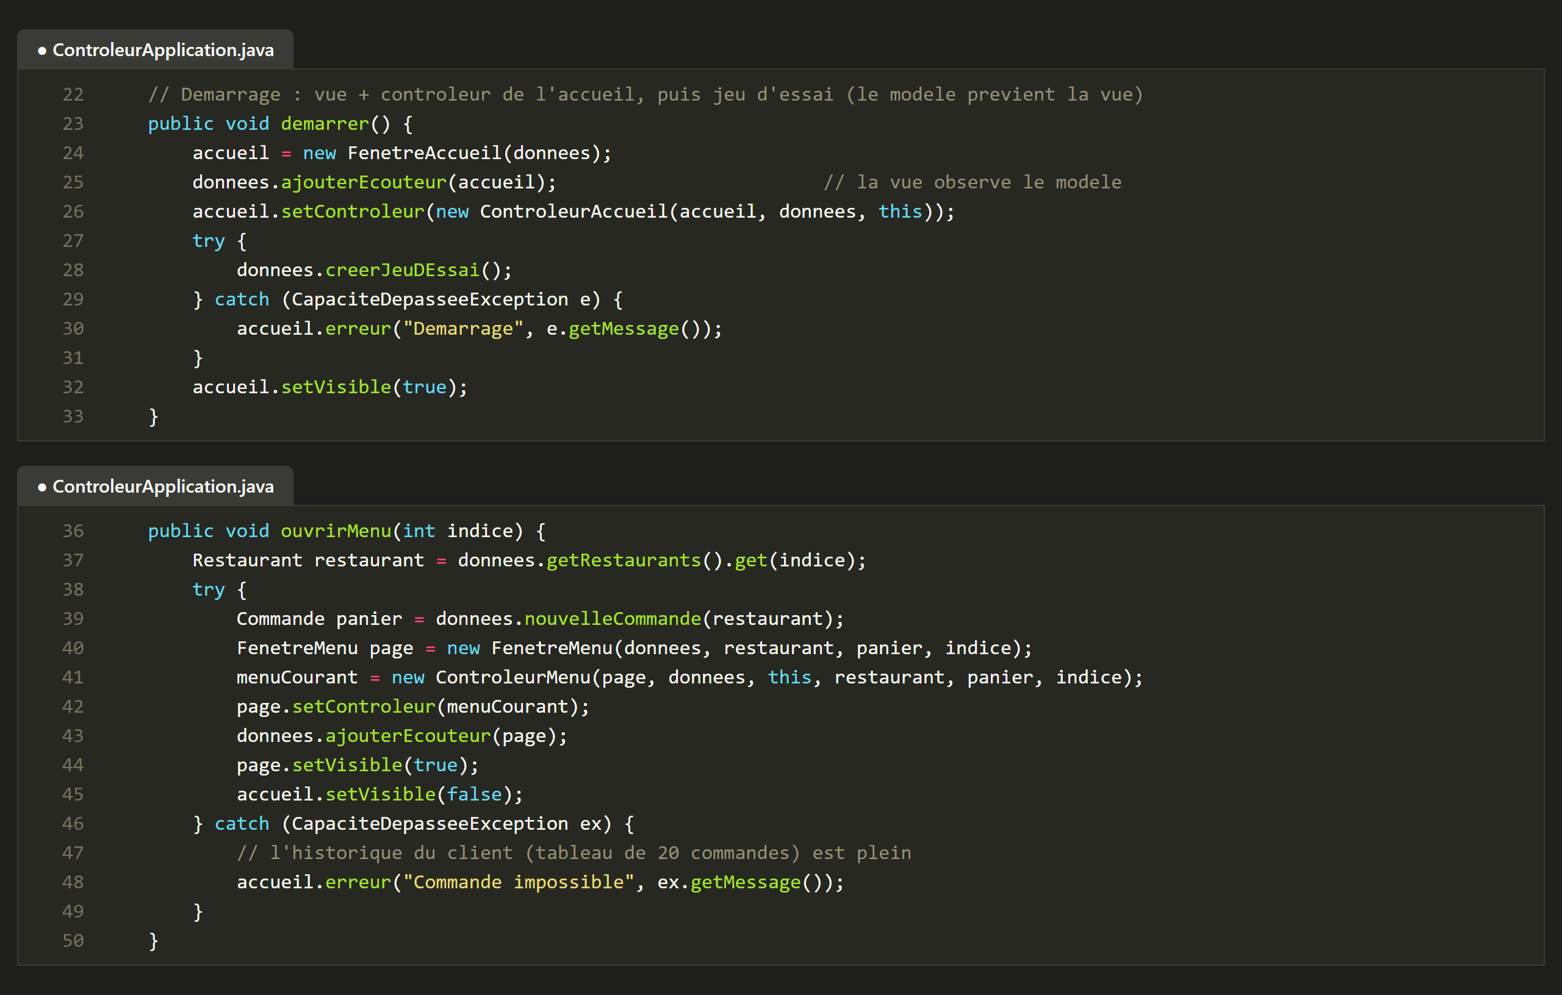
L'ASSEMBLAGE ET LA NAVIGATION
1. FastBiteGUI.main crée le modèle puis le ControleurApplication.
2. demarrer() crée la vue, l'abonne au modèle et branche son contrôleur.
3. ouvrirMenu() : le modèle crée la commande, le contrôleur crée la fenêtre.
4. Plus aucune fenêtre n'en ouvre une autre : toute la navigation est ici.
08/10
Notes:
Assemblage (40 s). main cree le modele et le ControleurApplication. demarrer cree la vue, l'abonne au modele et branche son controleur. Pour ouvrir le menu, le modele cree la commande, le controleur cree la fenetre. Plus aucune fenetre n'en ouvre une autre.

Slide 9
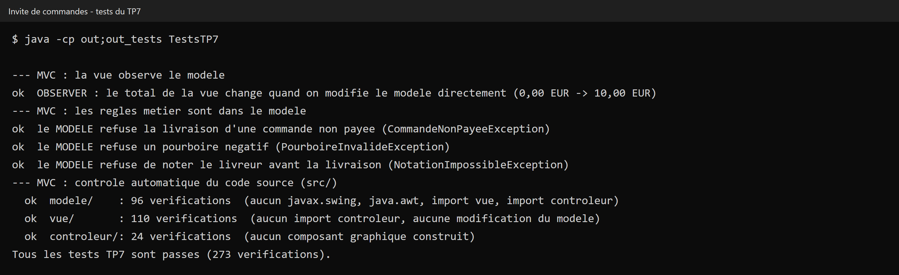
PREUVES : LE MVC EST RESPECTÉ
LE TEST LIT NOS FICHIERS SOURCE : LE MODÈLE N'IMPORTE NI SWING NI LA VUE, LA VUE NE MODIFIE PAS LE MODÈLE, LE CONTRÔLEUR NE CONSTRUIT AUCUN COMPOSANT
LES SCÉNARIOS DE CLICS DU TP6 PASSENT TOUJOURS : LE COMPORTEMENT N'A PAS CHANGÉ
09/10
Notes:
Preuves (50 s). Le programme de test lit nos fichiers source : aucun import de Swing ni de la vue dans le modele, aucune modification du modele depuis la vue, aucun composant construit dans le controleur. 273 verifications passent, y compris les scenarios de clics du TP6 : le comportement n'a pas change.

Slide 10
BILAN, SOURCES ET USAGE DE L'IA
BILAN
SOURCES ET IA
• FAIT : MODÈLE, VUE ET CONTRÔLEURS SÉPARÉS EN 3 PACKAGES, OBSERVER, NAVIGATION CENTRALISÉE
• VÉRIFIÉ : TestsTP7, 273 VÉRIFICATIONS, DONT LE CONTRÔLE DES IMPORTS
• APPRIS : QUI DÉCIDE, QUI AFFICHE, QUI RETIENT LES RÈGLES ; OBSERVER
• LIMITES : LE MODÈLE GARDE DES println DES TP3 ; IL PRÉVIENT LES VUES SANS DIRE CE QUI A CHANGÉ ; Style ATTRAPE AucuneNoteException POUR AFFICHER « NOUVEAU »
• AMÉLIORATIONS : RETIRER LES println DU MODÈLE, ÉVÉNEMENTS PLUS PRÉCIS, TESTS DU MODÈLE SANS FENÊTRE
COURS DE M. SEGADO
TP7 ET COURS 4 À 6 : INTERFACES, SWING
OPENCLASSROOMS, WIKIPÉDIA
LE PATTERN MVC
CLAUDE IA
REFONTE DU CODE, TESTS, RAPPORT
INTELLIJ
COMPILATION ET EXÉCUTION
PART D'AIDE DE L'IA : [ XX % ] (À COMPLÉTER)
PROMPT : « FAIS LE TP7 (PATTERN MVC) À PARTIR DU TP6 »
10/10
Notes:
Bilan (30 s). Les regles sont maintenant testables sans fenetre et on pourrait changer d'interface sans toucher au modele. Limites : le modele garde des println des TP3 et le modele notifie sans preciser ce qui a change. Sources : cours de M. Segado, OpenClassrooms, Wikipedia. L'IA Claude a refactorise le code et ecrit les tests : nous devons savoir expliquer chaque partie.

